Slide 1
UBND QUẬN LONG BIÊN
TRƯỜNG MẦM NON THẠCH CẦU
LÀM QUEN VỚI TOÁN
Đề tài: NHẬN BIẾT CÁC NGÀY TRONG TUẦN
Lứa tuổi: 5 - 6 tuổi
Giáo viên : Nguyễn Thị Kim Chi

Slide 2
Ôn nhận biết các buổi trong ngày

Slide 3
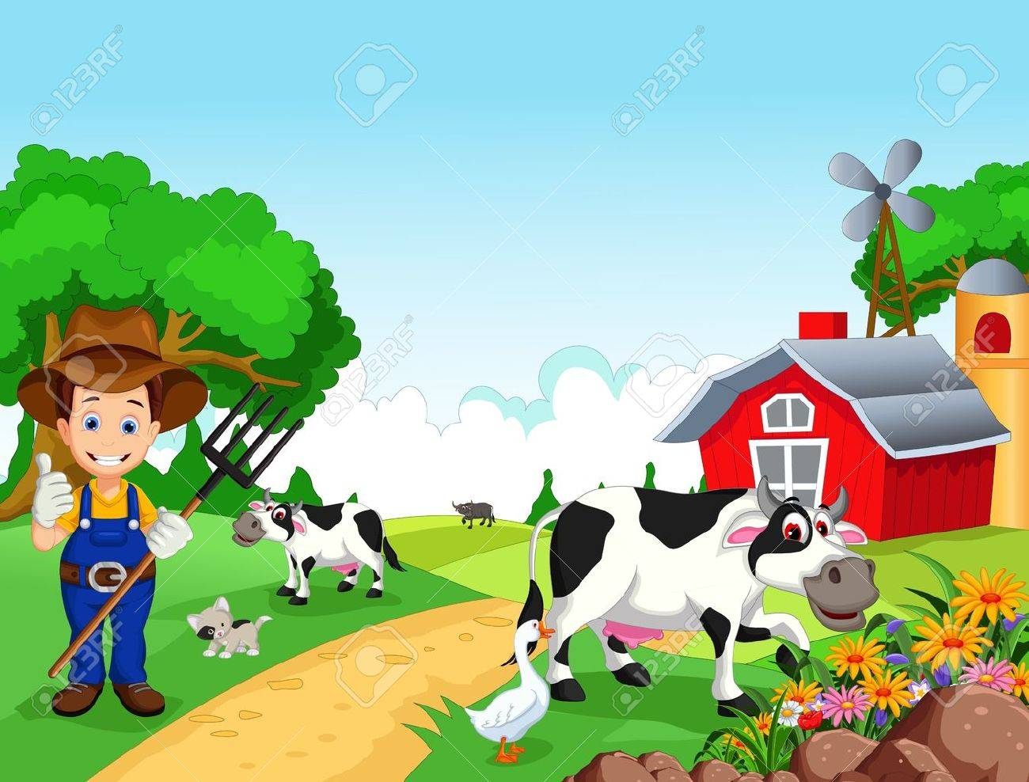
Trò chơi 1: Bé hãy chọn đáp án đúng

Slide 4
2
1
4
3
1
2
3
4
4
3
2
1

Slide 5
Hát: Cả tuần đều ngoan

Slide 6
THÁNG 4
18
THÁNG 4
19
THÁNG 4
20
THÁNG 4
THỨ HAI
21
THÁNG 4
THỨ BA
22
THÁNG 4
23
THÁNG 4
THỨ TƯ
24
THỨ NĂM
THỨ SÁU
THỨ BẢY
CHỦ NHẬT

Slide 7
THÁNG 4
THÁNG 4
18
THÁNG 4
19
THÁNG 4
20
THÁNG 4
21
22
THÁNG 4
THỨ HAI
23
THÁNG 4
THỨ BA
THỨ TƯ
24
1
THỨ NĂM
2
THỨ SÁU
3
THỨ BẢY
4
CHỦ NHẬT
5
6
7
Một tuần có mấy ngày?

Slide 8
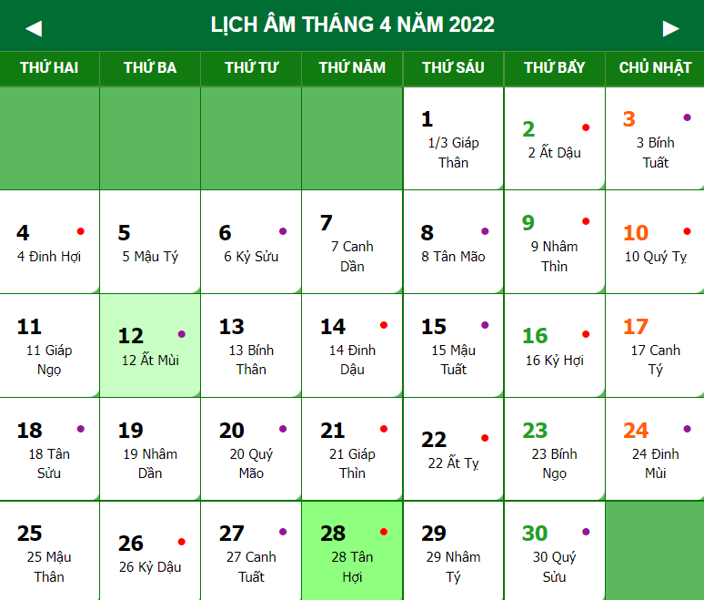

Slide 9
Các con đi học vào những ngày nào?
THÁNG 4
THÁNG 4
THÁNG 4
THÁNG 4
THÁNG 4
18
19
20
21
22
THỨ HAI
THỨ BA
THỨ TƯ
THỨ NĂM
THỨ SÁU
THÁNG 4
THÁNG 4
23
24
Ngày nào trong tuần
các con được nghỉ?
THỨ BẢY
CHỦ NHẬT

Slide 10
Một tuần lễ có mấy ngày?
4 ngày
6 ngày
5 ngày
7 ngày

Slide 11
Các con đi học vào những ngày nào?
Thứ hai, thứ ba, thứ tư
Thứ hai, thứ ba, thứ tư, thứ 5
Thứ hai, thứ ba, thứ tư, thứ 5, thứ 6
Thứ năm, thứ sáu, thứ bảy.

Slide 12
Các con được nghỉ những ngày nào?
Thứ bảy, chủ nhật
Thứ năm, chủ nhật
Thứ sáu, thứ bảy
Thứ ba, thứ 4

Slide 13
Tìm các ngày còn thiếu
THÁNG 4
THÁNG 4
THÁNG 4
THÁNG 4
THÁNG 4
THÁNG 4
THÁNG 4
18
19
20
21
22
23
24
THỨ HAI
THỨ BA
THỨ TƯ
THỨ NĂM
THỨ SÁU
THỨ BẢY
CHỦ NHẬT

Slide 14
Chúc các bé chăm ngoan, học giỏi

